Slide 1
COMPORTAMENTI INDIVIDUALI
E RELAZIONI SOCIALI
IN TRASFORMAZIONE
UNA SFIDA PER LA
STATISTICA UFFICIALE
SPAZIO CONFRONTI
Supportare la programmazione dello Sviluppo territoriale: 100% Lombardia.
Antonio Lentini - Eupolis Lombardia e Cisis
Massimiliano Serati - CeRST-LIUC, Università Cattaneo

Slide 2
Supportare l’attività di Programmazione territoriale
La Programmazione (CIDIV) | Occorre uno strumento in grado di
Conoscenza multistrato e rappresentazione delle dinamiche territoriali | Far emergere le caratteristiche dei territori su scala geografica fine (conoscenza)
Inferenza: estrazione di informazioni complesse ad elevato valore aggiunto | Produrre analisi territoriali, incroci e misurazioni di fenomeni complessi (inferenza)
Decisione: definizione di priorità di intervento, opportunità di sviluppo, ranking e rating tra fenomeni e territori | Zonizzare il territorio, definire graduatorie, valutazioni e punteggi territoriali e tematici (supportare le decisioni)
Implementazione dello Strumento: costruzione dello strumento di intervento | Supportare la progettazione di strumenti di finanziamento, azioni di marketing, servizi di accompagnamento (strumentazione)
Valutazione ex ante ed ex post multistrato delle ricadute e dell’impatto delle azioni di supporto allo sviluppo | Misurare nel tempo gli effetti delle azioni di policy (valutazione ex post ed ex ante)
Una valida strategia è quella di procedere per sistemi di indicatori multidimensionali

Slide 3
Un esempio reale
Esigenza: Misurare il Disagio Locale dei comuni lombardi (fenomeno multidimensionale).
Prodotto finale desiderato: ranking (e rating) dei comuni già classificati come appartenenti ad Area Interna (Accordo di Partenariato 2014-2020) e al contempo anche a Zona C o D (PSR 2014-2020) rispetto al tema del disagio.
Obiettivo: supportare la procedura per la selezione di due nuove aree interne nel quadro della Programmazione Comunitaria 2014-2020.
Vincoli: dar conto delle diverse dimensioni del disagio locale, operare in continuità con il passato, consentire un meccanismo di autovalutazione per le aree candidate.

Slide 4
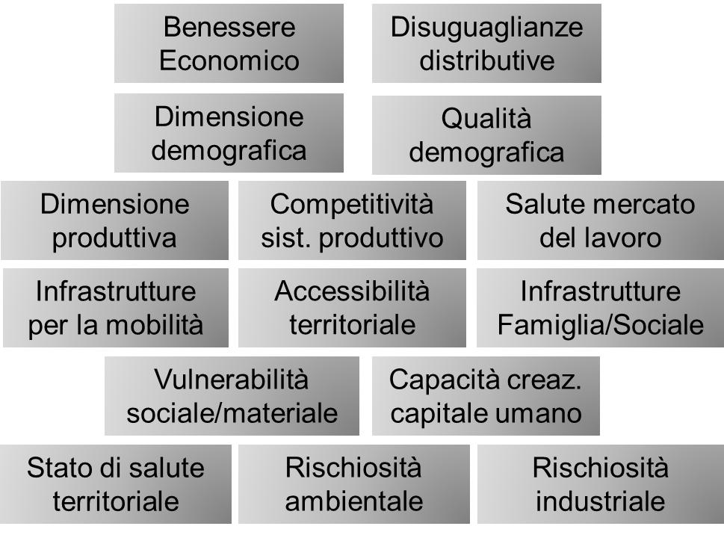
Un’ipotesi di lavoro finalizzata a dare una risposta oggettiva a questa esigenza (nella logica CIDIV)
Step.1 Definire una batteria di indicatori (compositi) che intercettino, misurandoli su scala comunale, i vari aspetti del disagio.
Step.2 Aggregare gli indicatori e generare un indicatore sintetico di disagio locale, utile per definire un ranking tra comuni.

Slide 5
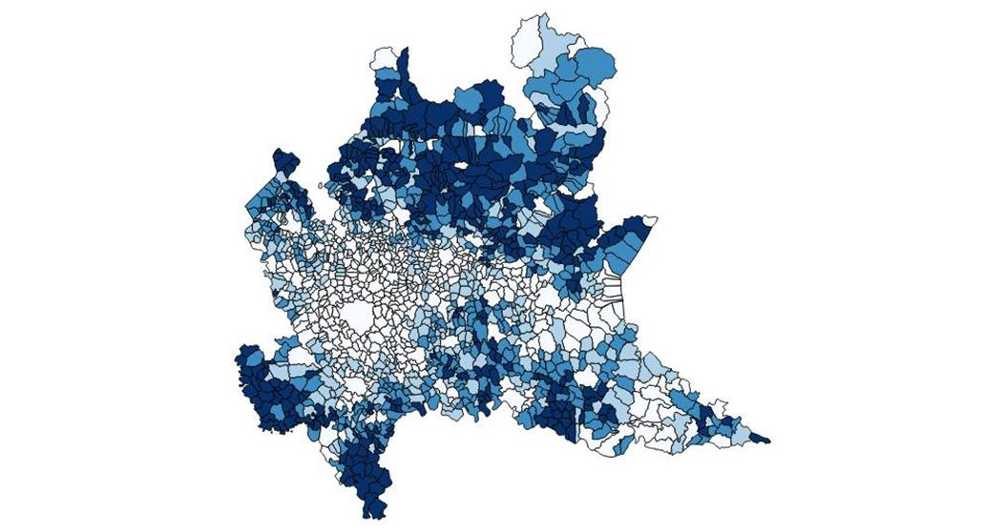
Il Disagio Locale prende forma sul territorio
L’esito è nel: Allegato A, Decreto R.L. 2013, 21/3/2016
La procedura è replicabile ed estendibile per analogia.
Abbiamo a disposizione in modo immediato tutto quello che serve in: 100% Lombardia
A colori più scuri corrispondono livelli superiori di disagio

Slide 6
100% Lombardia
100% Lombardia è una piattaforma di indicatori multitematici che consentono di ricostruire l’identikit dei comuni lombardi rispetto a una vasta gamma di fenomeni, spaziando da aspetti strettamente economici fino a quelli territoriali, ambientali, demografici e sociali
La piattaforma consente a tutti i portatori di interesse di ottenere informazioni a 360 gradi sui comuni lombardi, e soprattutto costituisce uno strumento di supporto operativo per le attività di programmazione dello sviluppo territoriale.

Slide 7
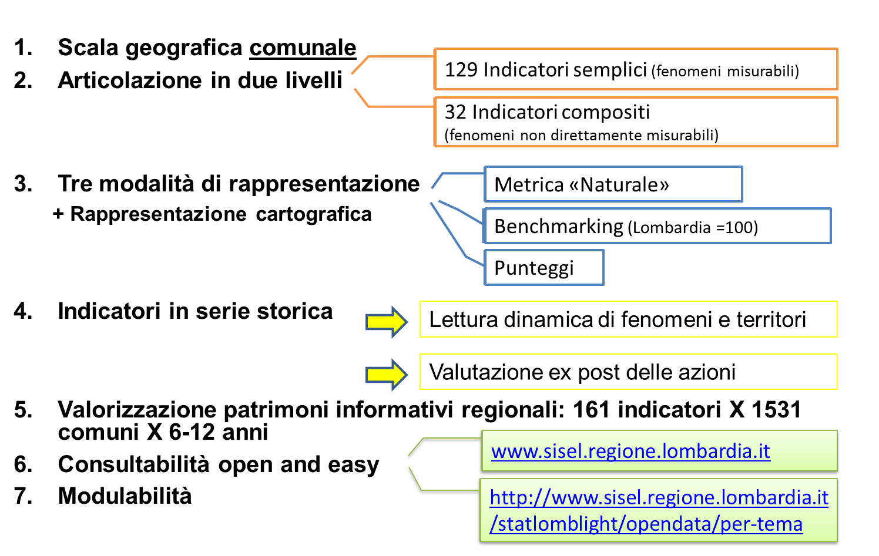
Un rapido identikit di 100% Lombardia

Slide 8
L’architettura ad albero di 100% Lombardia
  Dieci dimensioni
  1.1 Demografia
  1.2 Sanità, Famiglia, Solidarietà e Partecipazione
  2.1 Reddito e Benessere Economico
  2.2 Formazione, Creatività e Talenti
  2.3 Struttura Produttiva e Mercato Del Lavoro
  2.4 Virtuosità Comunale
  3.1 Accessibilità, Mobilità e Pendolarismo
  3.2 ICT e Infrastrutturazione Digitale
  4.1 Turismo e Cultura
  4.2 Territorio e Ambiente
Quattro macro-dimensioni
Aspetti Socio-Demografici
Stato di Salute Economico-Produttivo
Infrastrutturazione
Territorio e Attrattività

Slide 9
La dimensione comunale: non un semplice cambiamento di «scala»
Nuovi tematismi
  Uso del suolo
  Accessibilità bacini territoriali
  Pendolarismo interno
  Frontalierato
Rilevanza fattori geomorfologici (da superficie territoriale totale a superficie totale utilizzabile)
Diversificazione indicatori per popolosità comune
Possibilità di territorializzare i dati di attivazione/finanziamento di azioni territoriali comunitarie o regionali

Slide 10
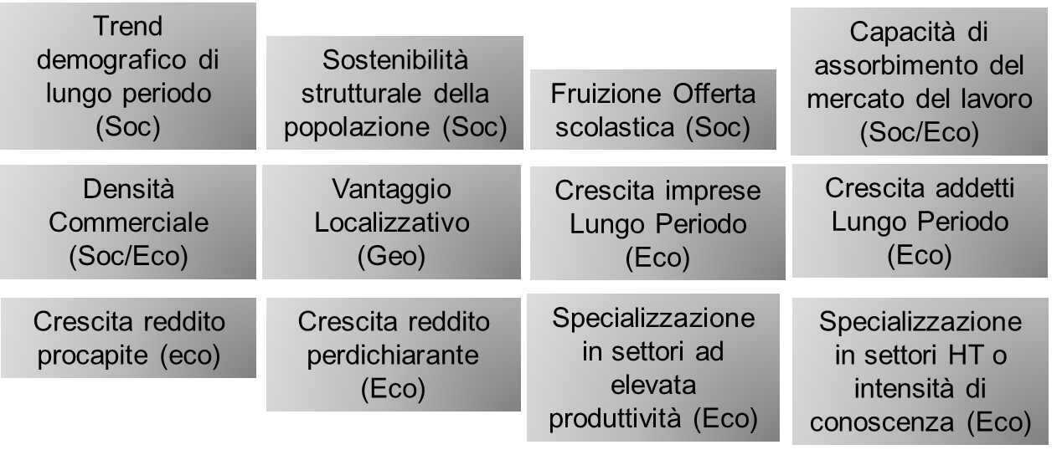
Consideriamo un altro esempio di matching tra logica della programmazione e 100% Lombardia
Step.1 Estrazione da 100% Lombardia di indicatori che intercettano, su scala comunale, i vari aspetti del declino socio-economico.
Step.2 Aggregazione degli indicatori in un indicatore sintetico di declino socio-economico, utile per definire un ranking tra comuni
Esigenza: Misurare il grado di declino socio-economico dei comuni lombardi (fenomeno multidimensionale).
Prodotto finale desiderato: ranking (e rating) dei comuni con popolazione inferiore a 50000 abitanti rispetto al tema del declino socio-economico.
Obiettivo: supportare la procedura R.L./MEF/C.E. per la individuazione di tre «bolle» territoriali (zone contigue con almeno 50000 abitanti) ad elevato declino da candidare per l’eligibilità agli aiuti di Stato a finalità regionale (articolo 107/3c.TFUE; criterio 5: individuazione zone «c» non predefinite).
Vincoli: dar conto delle diverse dimensioni del declino socio-economico: geografica, sociale, economica; utilizzare indicatori tratti da Fonti istituzionali; ragionare in termini dinamici e prospettici

Slide 11
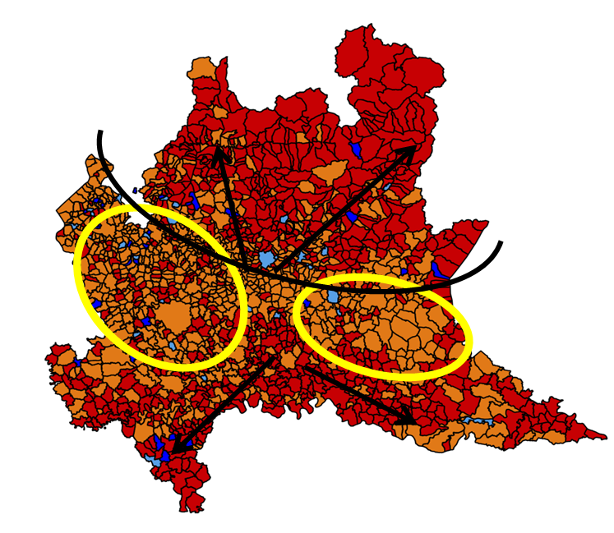
Monitorare ex post l’impatto delle policy di medio periodo a supporto della montagna lombarda (I)
Emerge un processo di graduale convergenza dei redditi tra montagna lombarda e il cuore sviluppato della regione.
Tassi di variazione dei redditi pro-capite (2014/2007)
In arancione e rosso i territori in crescita;
in azzurro e blu i territori in arretramento

Slide 12
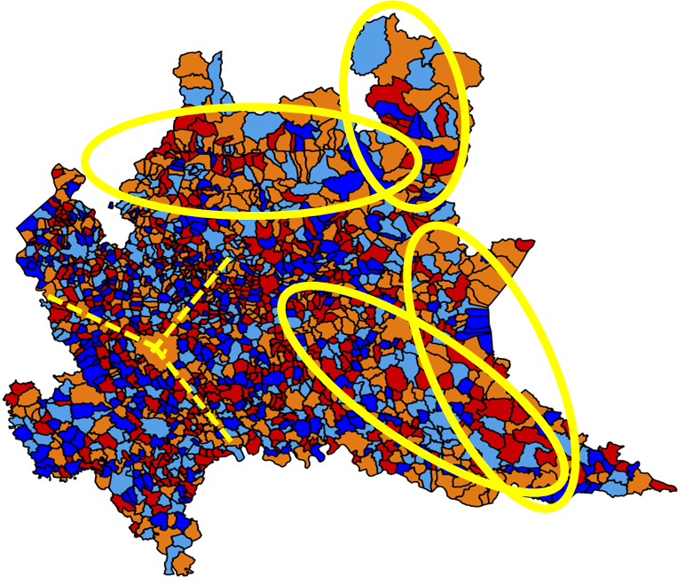
Monitorare ex post l’impatto delle policy di medio periodo a supporto della montagna lombarda (II)
Recupero delle aree periferiche, con particolare riferimento alla montagna
proattività della Y competitiva centrata su Milano
Tassi di variazione della competitività territoriale (2014/2007)
In arancione e rosso i territori in crescita;
in azzurro e blu i territori in arretramento

Slide 13
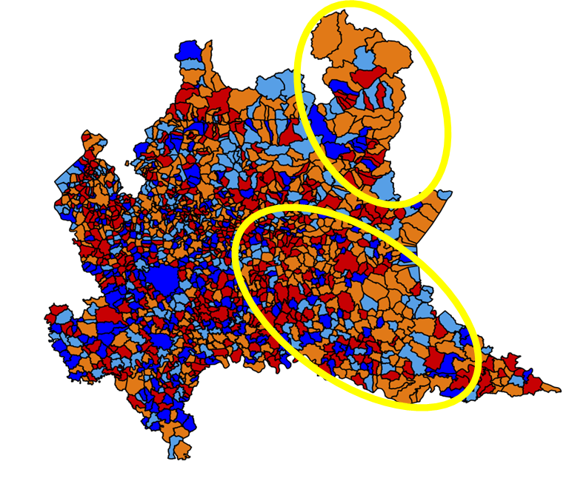
Monitorare ex post l’impatto delle policy di medio periodo a supporto della montagna lombarda (III)
Durante gli anni di crisi è parzialmente mutato il modello specializzativo delle imprese lombarde.
Nella parte sud-est della regione, e in alcune aree della montagna lombarda, processi di crescente specializzazione nei settori high tech e ad elevata intensità di conoscenza
Specializzazione territoriale nei settori ad elevata propensione all’innovazione (2013)
In arancione e rosso i territori in crescita;
in azzurro e blu i territori in arretramento

Slide 14
100% Lombardia qua e là
100% Lombardia in Istat (1): “La nuova geografia dei Sistemi Locali” (Istat, 2015, pagg. 79-81; http://www.istat.it/it/archivio/172444.
100% Lombardia in Istat (2): Ipotesi per la costruzione di indicatori BES su scala comunale http://www.istat.it/it/archivio/181892.
100% Lombardia per la Commissione Europea. La Commissione Europea ha riconosciuto come ammissibili agli aiuti di Stato a finalità regionale (ex 107.3C del TFUE), tre aree lombarde (bolle) individuate sulla scorta di informazioni statistiche basate su 100% Lombardia. Nella Comunicazione di approvazione la Commissione ha certificato ufficialmente la metodologia utilizzata per l’individuazione delle bolle e la qualità statistica delle informazioni provenienti dalla piattaforma.
100% Lombardia in Statistica e Società. Per altre applicazioni già realizzate e per ulteriori dettagli tecnici su 100% Lombardia si veda anche l’articolo ““100% Lombardia”: 100 indicatori statistici a supporto delle attività di Programmazione Integrata dello sviluppo socio-economico territoriale di Regione Lombardia”, a cura di Antonio Lentini e Massimiliano Serati, uscito su Statistica e Società, Anno III/N.2/2014; http://new.sis-statistica.org/wp-content/uploads/2014/07/SS-anno-2014-n.-2-online.pdf
100% Lombardia su Il Sole24Ore on line.
  http://www.ilsole24ore.com/art/impresa-e-territori/2016-02-26/online-piattaforma-statistica-che-guarda-comuni-lombardi-raggi-x-164041.shtml?uuid=ACWQxpcC
100% Lombardia al TG3 Lombardia

Slide 15
In agenda
Strumenti per la simulazione ex ante dell’impatto delle policy basati sulle matrici Supply and Use territorializzate
Integrazione patrimonio informativo di alcune sezioni (ad es. sanità, mercato del lavoro, formazione, territorio, turismo, ICT e innovazione)
Creazione nuova sezione dedicata al tema del BES
Aggiornamento

